Slide 1
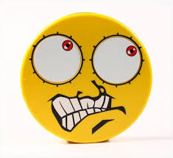
Daha zor olacak diyorlarmış.
NEEEEY
SINAV SİSTEMİ Mİ DEĞİŞİYORMUŞ!!
Sözelci de matematik çözecekmiş
Hep 2000’lileri buluyormuş…
18 puan türü varmış, şimdi 4’e düşmüş

Slide 2
YOK ÖYLEYMİŞ
YOK BÖYLEYMİŞ
MIŞ MIŞ MIŞ DA
MUŞ MUŞ MUŞ

Slide 3
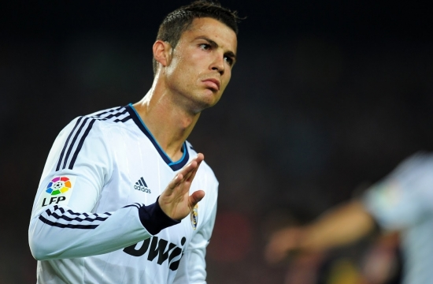
SAKİN OL DOSTUM, VE ŞUNLARI UNUTMA ☺ ☺ ☺

Slide 4
Sınav sistemi sadece sana değişmedi
İki buçuk milyon öğrenci de seninle aynı durumda.

Slide 5
Sistem değişse de yine sınav var.
Ve yine ÇALIŞAN kazanacak.

Slide 6
Ve hala……
Dahi anlamındaki «de» ayrı yazılıyor.
Suyun formülü hala H2O
Türkiye hala kuzey yarım kürede.
F=m.a

Slide 7
O zaman ders çalışmaya kaldığımız yerden devam ☺☺☺

Slide 8
Ve unutma sistem değişikliğinden dolayı bazıları havluyu erken atacak.
Bunu fırsata çevirmek senin elinde, haydi ne duruyorsun maraton başlasın ☺

Slide 9
Sistem tam olarak netleştiğinde bilgilendirileceğinizi unutmayın, her türlü soru için rehberlik servisimize bekleriz ☺
NECLA YAŞAR DURU ÇPAL Rehberlik Servisi

Slide 10
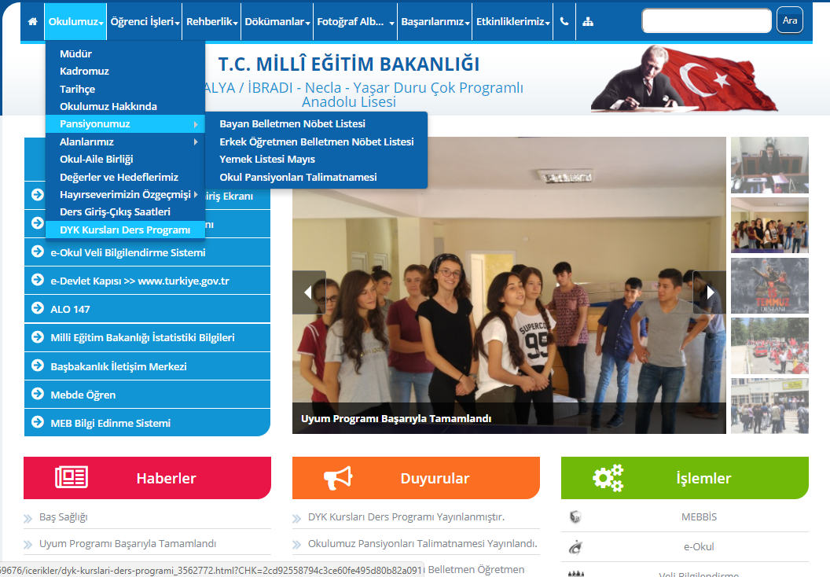
Okulumuz web sitesinden güncel belletmen öğretmen nöbetçi listesi ve DYK Kursları Ders Programına ulaşabileceğinizi biliyor muydunuz?

